Slide 1
Стратегія діяльності торговельного підприємства та її обґрунтування Ч.2
Лекція з навчальної дисципліни «Економіка та управління в сфері торгівлі»

Slide 2
Стратегія діяльності торговельного підприємства та її обґрунтування
1. Система стратегічних цілей діяльності торговельного підприємства та фактори, що її обумовлюють
2. Стратегія діяльності торговельного підприємства: її вміст та порядок розробки
3. Моніторинг та прогноз стану зовнішнього середовища торговельного підприємства
4. Конкурентоспроможність торговельного підприємства та методи її оцінки
5. Стратегічний потенціал торговельного підприємства та його конкурентний статус
6. Організація планування господарсько-фінансової діяльності торговельного підприємства

Slide 3
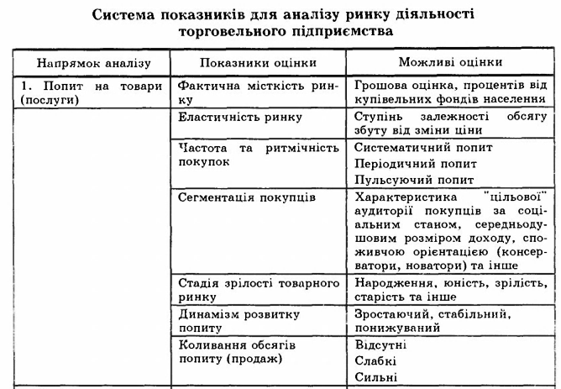

Slide 4
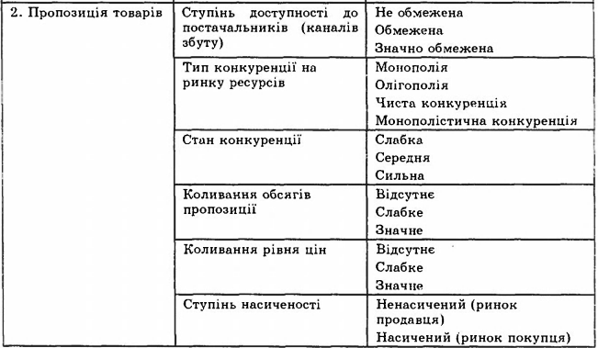

Slide 5
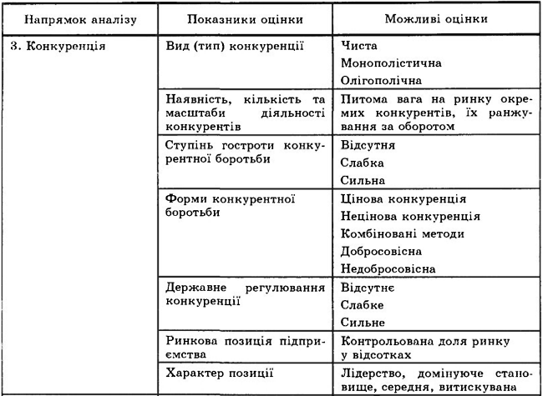

Slide 6
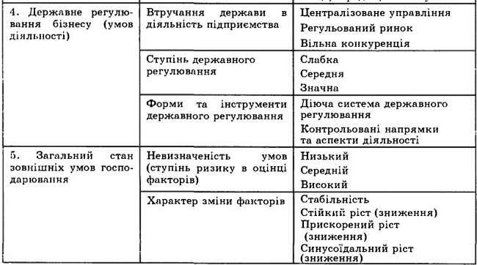

Slide 7
4. Конкурентоспроможність торговельного підприємства та методи її оцінки
Можливість виживання підприємства в умовах постійної конкурентної боротьби залежить від його конкурентоспроможності.
Риси конкурентоспроможності
Порівняльний характер.
Часовий характер (динамічність).
Конкурентоспроможність окремого торговельного підприємства на певному сегменті товарного чи регіонального ринку виступає як узагальнююча оцінка його конкурентних переваг в питаннях формування ресурсного потенціалу, якості задоволення споживчого попиту та досягнутої завдяки цьому ефективності функціонування підприємства, які мають місце на момент чи протягом оцінювання.

Slide 8
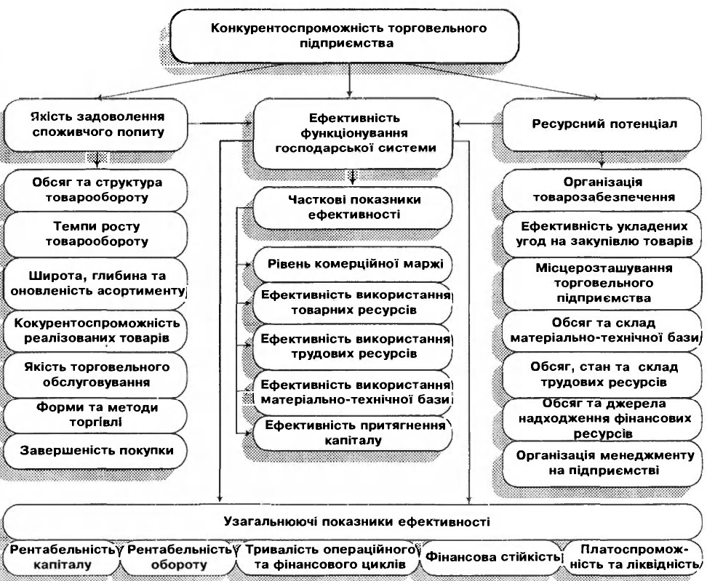

Slide 9
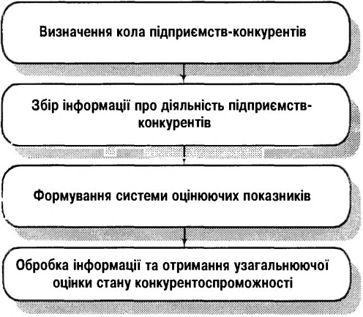
ПОСЛІДОВНІСТЬ ОЦІНКИ КОНКУРЕНТОСПРОМОЖНОСТІ ТОРГОВЕЛЬНОГО ПІДПРИЄМСТВА

Slide 10
Підприємства, що визначаються конкурентами торговельного підприємства, мають відповідати наступним ознакам:
1. Єдиний регіональний ринок діяльності або його певний сегмент – район діяльності, визначений в межах міста, району або області.
2. Відповідність асортиментної структури товарообороту, широти та глибини асортименту товарів, та торговельних послуг, що пропонуються.
3. Співставлюваність фаз життєвого циклу підприємства та основних стратегічних цілей розвитку.
4. Застосування однакових каналів розповсюдження товарів.
5. Наявність доступу та рівність можливостей щодо формування ресурсного потенціалу підприємства.

Slide 11
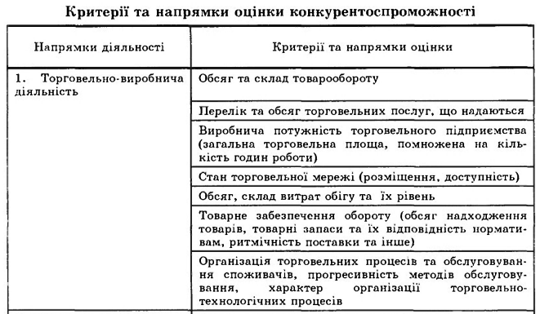

Slide 12
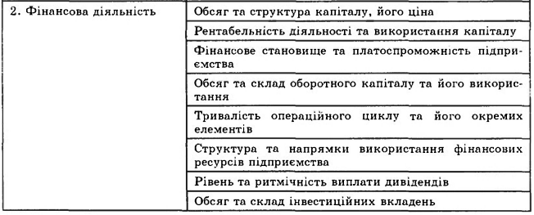

Slide 13
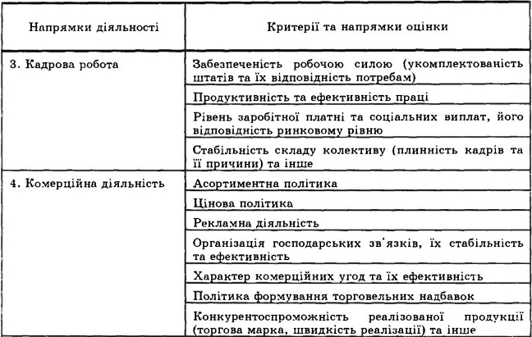

Slide 15
Методи оцінки конкурентоспроможності
Метод різниць.
Метод рангів.
Метод балів.
Метод еталону (графічний метод)

Slide 17
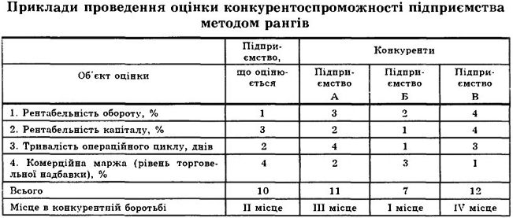

Slide 18
Метод балів. Його застосування дозволяє визначити узагальнюючу кількісну оцінку становища підприємства в конкурентній боротьбі при наявності кількох конкурентів. Застосування даного методу передбачає: 1. Складання матриці оціночних показників для порівняння підприємства з його конкурентами. 2. Виділення найкращого значення окремого оціночного показника з даної сукупності підприємств та присвоєння йому визначеного бального значення (за самостійно встановленою шкалою оцінювання) 3. Розрахунок балів, отриманих іншими підприємствами за даним оціночним показником шляхом порівняння їх фактичних значень з найкращими в даній сукупності
4. Встановлення значущості (вкладу) конкретного показника оцінки в загальну оцінку конкурентоспроможності підприємства Рівень значущості окремих оціночних показників задається експертно з урахуванням уявлення про роль даного показника в формуванні загального висновку про ступінь конкурентоспроможності підприємства. 5. Отримання узагальненої бальної оцінки конкурентоспроможності

Slide 19
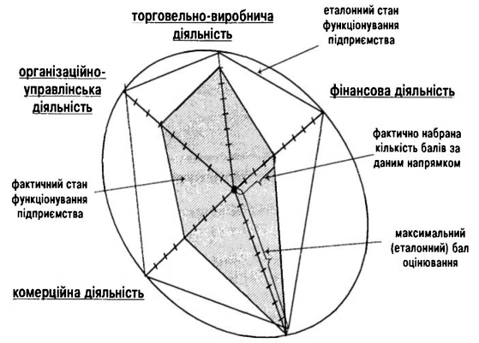

Slide 20
5. Стратегічний потенціал торговельного підприємства та його конкурентний статус
Визначення стратегічного потенціалу підприємства ґрунтується на використанні системного підходу до розгляду умов та результатів функціонування підприємства, його цілей. Згідно з цим підходом підприємство розглядається як система ресурсів, які вступають у взаємодію та обумовлюють досягнуті результати.
Основні види ресурсів
1. Технічні ресурси
2. Технологічні ресурси
3. Кадрові ресурси
4. Просторові ресурси
5. Ресурси організаційної структури системи управління
6. Інформаційні ресурси
7. Фінансові ресурси
8. Товарні ресурси

Slide 21
Для торговельних підприємств специфічною складовою ресурсного потенціалу є товарні ресурси – можливі обсяги та умови закупівлі товарів, встановлені господарські зв’язки з постачальниками, асортимент товарної пропозиції, його широта, глибина, оновлювання та відповідність, попиту тощо.
Потенційні можливості підприємства при найбільш ефективному використанні ресурсів характеризують стратегічний потенціал підприємства.
Рівень стратегічного потенціалу підприємства визначається:
- по-перше, складом та сучасним станом системи наявних ресурсів;
- по-друге, ступенем відповідності ресурсного потенціалу стратегічним цілям та завданням підприємства;
- по-третє, спроможністю ресурсного потенціалу забезпечити
стійкість господарської системи до впливу зовнішнього середовища та
внутрішня гнучкість (адаптованість).

Slide 22
Основними складовими стратегічного потенціалу торговельного підприємства, які визначають його потенційні можливості, є:
1. Спроможність до проведення макроекономічного аналізу ситуації в країні та регіоні діяльності.
2. Спроможність до прогнозування змін в обсязі та структурі споживчого попиту (за товарними групами та окремими видами, різновидами товарів).
3. Спроможність до аналізу та прогнозування кон'юнктури ринків ресурсів та капіталу, розробки та реалізації ефективних стратегій взаємодії з ринками для залучення необхідних ресурсів.
4. Спроможність до висування та реалізації конкурентоспроможних ідей відносно технології та організації торговельного процесу, здійснення закупівлі товарних ресурсів та формування товарної пропозиції.
5. Спроможність до забезпечення стійкості підприємства до негативних змін у зовнішньому середовищі функціонування за рахунок розробки та реалізації ефективних захисних стратегій.

Slide 23
6. Спроможність до забезпечення внутрішньої гнучкості підприємства за рахунок використання технологічних новацій, зміни спрямованості мотивацій та стимулювання праці персоналу, товарної та регіональної диверсифікації діяльності, оснащення новими основними фондами та інше.
7. Здатність до забезпечення конкурентоспроможності асортименту реалізованих товарів, що потрібно для розширення ринку збуту та збільшення ніші господарювання.
8. Спроможність до підтримки конкурентного статусу підприємства та використання конкурентних переваг в боротьбі за споживача.
9. Спроможність до ефективного використання інвестиційних можливостей щодо розвитку ресурсного потенціалу.
10.Спроможність до забезпечення високої ефективності господарювання за рахунок пошуку та мобілізації невикористаних резервів, підтримки необхідних темпів розвитку.
11. Спроможність адаптації стратегії та тактики діяльності підприємства до умов господарювання, що змінюються.

Slide 24
6. Організація планування господарсько-фінансової діяльності торговельного підприємства
Під тактичним (оперативним) плануванням господарсько-фінансової діяльності підприємства розуміють процес, що дозволяє керівництву підприємства здійснювати ув'язку та конкретизацію заходів, з реалізації обраної стратегії розвитку за рівнями управління підприємством, часом здійснення, конкретними виконавцями, дозволяє задавати чіткі кількісні параметри досягнення стратегічних цілей розвитку.
Основними завданнями тактичного планування є:
1. Узгодження системи цілей підприємства за окремими напрямками його діяльності з головною (стратегічною) ціллю, та їх кількісне визначення.
2. Своєчасне виявлення засобів, альтернатив, шансів та ризику досягнення поставлених цілей.
3. Рання діагностика проблемних ситуацій та розробка системи заходів з їх профілактики та попередження.
4. Координація діяльності окремих організаційних структур підприємства.
5. Інформування та мотивація персоналу стосовно діяльності підприємства з кожного напрямку робіт.
6. Визначення параметрів контролю за діяльністю підприємства.

Slide 25
Комплексний план економічного та соціального розвитку торговельного підприємства складається з наступних взаємопов'язаних розділів:
План товарообороту підприємства.
2. План формування товарних запасів.
3. План товарного забезпечення обороту (закупівлі товарів).
4. План з праці.
5. План формування та розвитку матеріально-технічної бази підприємства.
6. План (кошторис) поточних витрат підприємства.
7. План доходів підприємства.
8. План отримання та використання прибутку.
9. Фінансовий план підприємства.
10. План соціального розвитку колективу.

